Slide 1

Municipalidad de Petapa

Slide 2
Quienes somos?
Somos una empresa administrativa de uno de los municipios de villa nueva, no centralizamos en el transito vehicular y tratamos de administrar a las comunidades que están en nuestro municipios así como tratamos también de informar a las personas de que es lo que hacemos.

Slide 3
Misión
Somos una institución autónoma que vela por el bienestar de la población al trabajar y promover el desarrollo del municipio, administrando sus servicios de manera eficáz y transformando estos servicios en calidad de atención para sus habitantes por medio de personal capacitado, eficiente y comprometido con la búsquda del bien común planificando proyectos de excelencia.

Slide 4
Visión
Ser una Municipalidad moderna, capaza y eficiente para promover el desarrollo social integral por medio de programas comunitarios, distribuyendo los recursos municipales de manera equitativa, lo que nos permitirá fortalecer el desarrollo municipal con valores éticos, morales, espirituales y sociales, fomentando la participación y formación ciudadana.

Slide 5
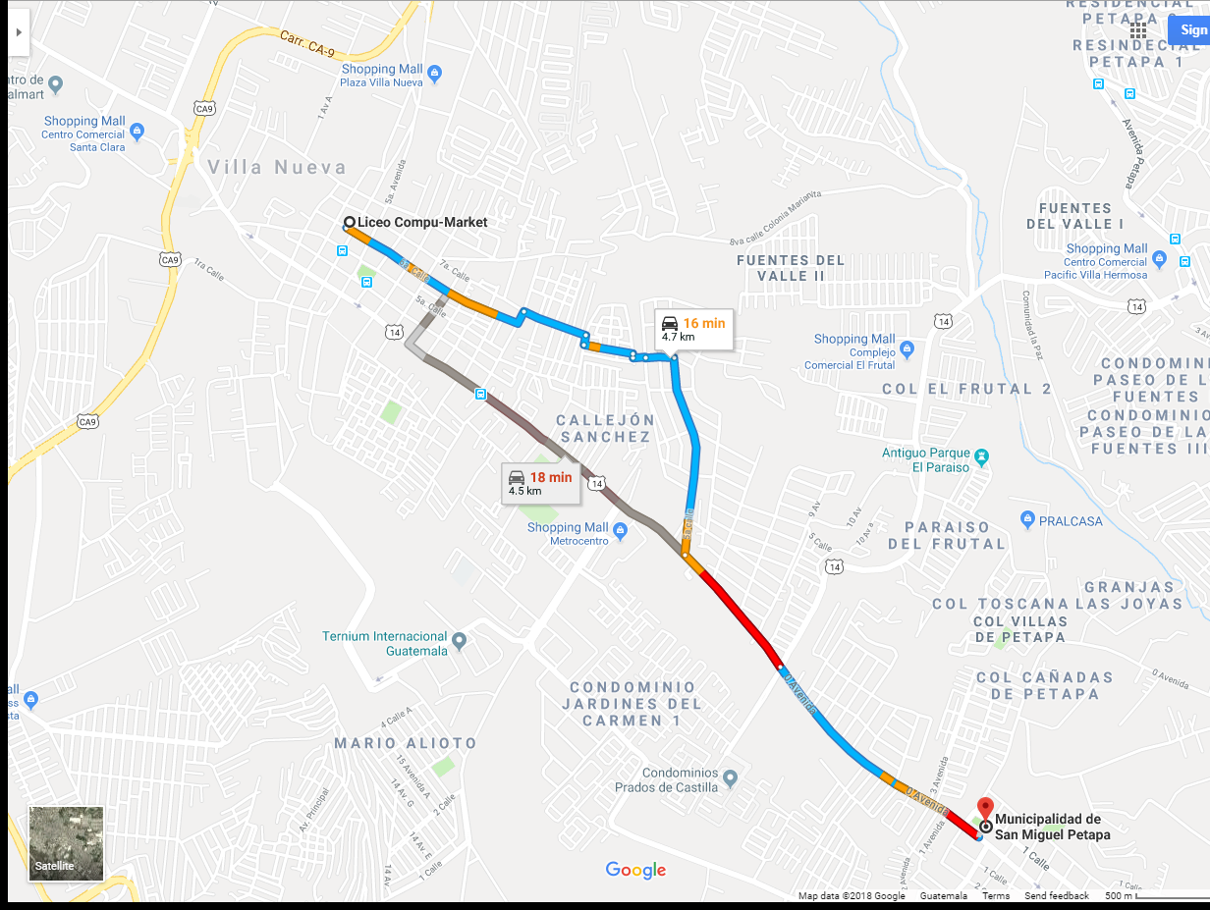
Como llegar

Slide 6
FIN

